Slide 1
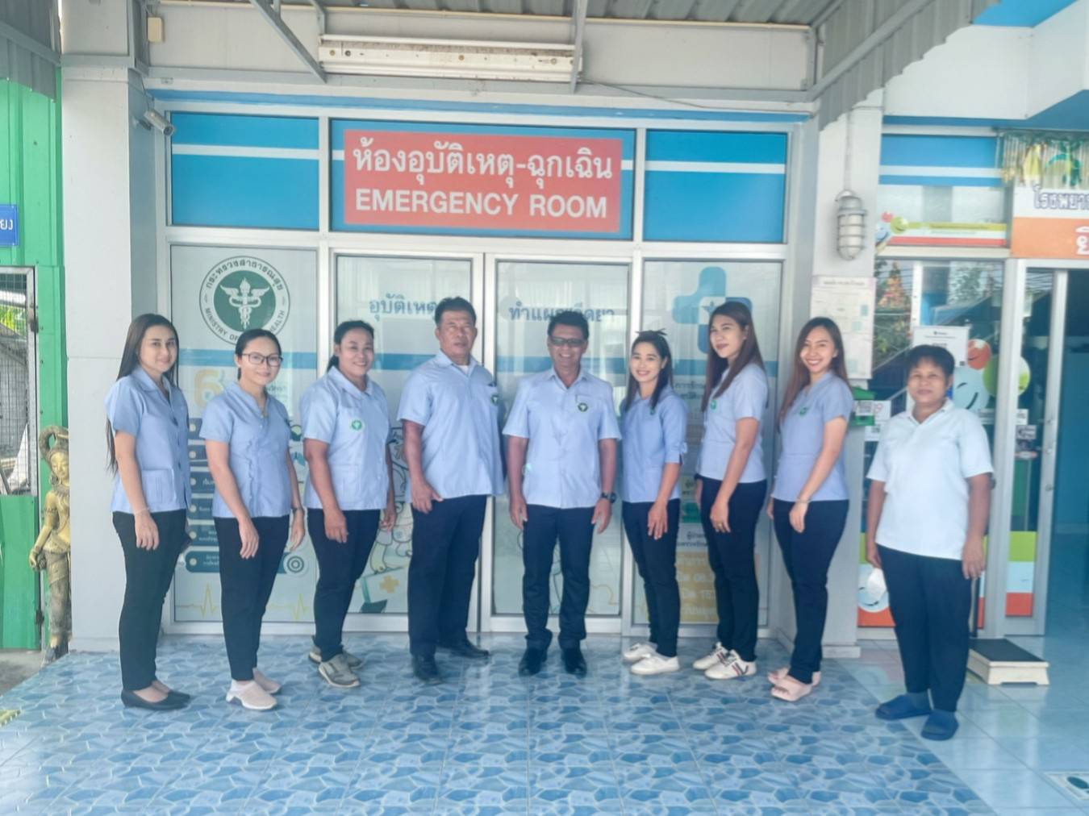
โรงพยาบาลส่งเสริมสุขภาพตำบลบ้านแห อำเภอเมืองอ่างทอง จังหวัดอ่างทอง

Slide 2
ข้อมูลทั่วไป
ชื่อสถานพยาบาล : โรงพยาบาลส่งเสริมสุขภาพตำบลบ้านแห
มีทั้งหมด 6 หมู่ จำนวนประชากร : 3,205 คน
ผู้ป่วยติดเตียง มีทั้งหมด 3 คน / ผู้ป่วยติดบ้าน 11 คน
ประชากรป่วยเป็นโรคความดันโลหิตสูงอย่างเดียว จำนวน 361 คน
ประชากรป่วยเป็นโรคเบาหวาน อย่างเดียว จำนวน 32 คน

Slide 3
ข้อมูลทั่วไป (ต่อ)
ประชากรป่วยเป็นโรคความดันโลหิตสูง / เบาหวาน จำนวน 228 คน
อาสาสมัครสาธารณสุขจำนวน 80 คน
รับผิดชอบดูแลทั้งหมด 4 ตำบล : บ้านแห คลองวัว จำปาหล่อ มหาดไทย
รับผิดชอบโรงเรียนทั้งหมด 7 โรงเรียน / 7 ศูนย์พัฒนาเด็กเล็ก

Slide 4
บุคลากรสาธารณสุขโรงพยาบาลส่งเสริมสุขภาพตำบลบ้านแห
นายอำนาจ ระเบียบดี ตำแหน่ง ผู้อำนวยการโรงพยาบาลส่งเสริมสุขภาพ
นางสาวรฐนนท์ สถาพรไชย เจ้าหน้าที่ธุรการ
นางสาวศศิธร ผลภาค พยาบาลวิชาชีพ
นางสาวกชวรรณ สังสีแก้ว นักวิชาการสาธารณสุข
นางสาวศิริวรรณ พูลเกษม นักกายภาพบำบัด
นางสาวกชกร ศิลสะอาด ผู้ช่วยนักกายภาพ
นางรตบงกช ชัยนคร ผู้ช่วยเหลือคนไข้
นางสาวสุนันท์ สีนวล เจ้าพนักงานทันตสาธารณสุข

Slide 5
ตารางการให้บริการทันตกรรม
วันให้บริการ | เวลา 08.30 - 12.00 น. | พักกลางวัน | เวลา 13.00 - 16.30 น.
จันทร์ | บริการทันตกรรม |  | ทันตกรรมชุมชน / งานข้อมูล/ข่าวสาร/ทำความสะอาดเครื่องมือ
อังคาร | บริการทันตกรรม |  | ทันตกรรมชุมชน / งานข้อมูล/ข่าวสาร/ทำความสะอาดเครื่องมือ
พุธ | บริการทันตกรรม |  | ทันตกรรมชุมชน / งานข้อมูล/ข่าวสาร/ทำความสะอาดเครื่องมือ
พฤหัสบดี | บริการทันตกรรม |  | ทันตกรรมชุมชน / งานข้อมูล/ข่าวสาร/ทำความสะอาดเครื่องมือ
ศุกร์ | บริการทันตกรรม |  | ทันตกรรมชุมชน / งานข้อมูล/ข่าวสาร/ทำความสะอาดเครื่องมือ
เสาร์ | บริการทันตกรรม |  | งานข้อมูล/ข่าวสาร/ทำความสะอาดเครื่องมือ
อาทิตย์ | งานข้อมูล/ข่าวสาร |  | งานข้อมูล/ข่าวสาร

Slide 6
ข้อมูลห้องทันตกรรม / /เครื่องมือทางทันตกรรม
ขนาดห้องทันตกรรม กว้าง 3.40 เมตร ยาว 5.6 เมตร สูง 2.9 เมตร
รายการ | จำนวน | หมายเหตุ
**ถาดพร้อมชุดตรวจ | 40 ชุด | เพียงพอ
**ชุดถอน 150 | 5 ชุด
**ชุดถอน 151 | 5 ชุด
**ชุดถอน 150S | 5 ชุด
**ชุดถอน 151S | 3 ชุด
** 88R | 1 ตัว
**88L | 1 ตัว
**CH | 3 ตัว
รายการ | จำนวน | หมายเหตุ
**จับรากบน | 1 ตัว
**จับรากล่าง | 1 ตัว
**ชุดอุดAMALGAM | 9 ชุด
**ARTERY FORCEP | 1 ตัว
**BONE FILE | 1 ตัว
**NEEDLE HOLDER | 4 ตัว
**SICKEL | 2 ตัว
**PROXIMOL | 4 ตัว

Slide 7
เครื่องมือทางทันตกรรม (ต่อ)
รายการ | จำนวน | หมายเหตุ
** หัวP10 | 22 หัว
**กรรไกร | 6 ตัว
**แคะราก | 2 ชุด
**เครื่องฉายแสง | 3 ตัว
**เครื่องปั่นอมัลกัม | 1 เครื่อง
**เครื่องขูดหินน้ำลาย | 1 เครื่อง
**เก้าอี้สนาม | 1 ตัว
**ด้ามมีด | 1 ตัว
**ด้ามกรอเร็ว | 5 ตัว
**ด้ามกรอช้า | 1 ตัว
**เครื่องดูดน้ำลายเคลื่อนที่ | 1 ตัว

Slide 8
ผลการดำเนินงานตามตัวชี้วัด ปีงบประมาณ 2566
รายงาน | เป้าหมาย | ผลงาน | อัตรา
**การใช้บริการทันตกรรมรวมทุกสิทธิ เฉพาะเขตรับผิดชอบ ใช้ความครอบคลุม (คน) ร้อยละ30 | 3,147 | 2,102 | 66.79
**ร้อยละหญิงตั้งครรภ์ได้รับการตรวจสุขภาพช่องปาก และขัดทำความสะอาดฟัน เฉพาะเขตรับผิดชอบ ใช้ความครอบคลุม (คน) ร้อยละ70 | 10 | 3 | 30 ผลงานตก
**เด็กอายุ 0-2 ปี ได้รับการตรวจสุขภาพช่องปากเฉพาะเขตรับผิดชอบ ใช้ความครอบคลุม (คน) ร้อยละ 50 | 49 | 29 | 59.18
**เด็ก 0-2 ปี ผู้ปกครองได้รับการฝึกแปรงฟันแบบลงมือปฏิบัติ หรือ ได้รับการฝึกแปรงฟันแบบลงมือปฏิบัติ และplaque control นับรวมฝึกผู้ปกครองทำความสะอาดช่องปาก เฉพาะเขต ร้อยละ 50 | 49 | 43 | 87.76

Slide 9
ผลการดำเนินงานตามตัวชี้วัด ปีงบประมาณ 2566 (ต่อ)
รายงาน | เป้าหมาย | ผลงาน | อัตรา
**เด็ก 3-5 ปี ได้รับการตรวจช่องปาก เฉพาะเขตรับผิดชอบ ใช้แบบความครอบคลุม (คน) ร้อยละ 50 | 64 | 62 | 96.88
**เด็ก 3-5 ปี เคลือบ/ทา ฟลูออไรด์เฉพาะที่ เฉพาะเขตรับผิดชอบ ใช้แบบความครอบคลุม (คน) ร้อยละ50 | 64 | 49 | 76.56
**เด็กอายุ 6-12 ปี ได้รับการ เคลือบหลุมร่องฟันกรามแท้ เฉพาะเขตรับผิดชอบ ใช้แบบความครอบคลุม (คน) ร้อยละ30 | 228 | 33 | 14.47 ผลงานตก
**หมายเหตุ: เนื่องจากเบิก sealant ไม่ได้หมด **

Slide 10
ผลการดำเนินงานตามตัวชี้วัด ปีงบประมาณ 2566 (ต่อ)
รายงาน | เป้าหมาย | ผลงาน | อัตรา
** เด็กอายุ 12 ปี มีฟันดีไม่มีผุ (Cavity Free) (คน) ร้อยละ 72 | 19 | 13 | 68.42 ผลงานตก
**กลุ่มวัยทำงานอายุ 15-59 ปี ได้รับบริการทันตกรรม (คน) (ใช้แบบความครอบคลุม)ร้อยละ 25 | 2,135 | 1,228 | 57.52
**ผู้สูงอายุ ได้รับการตรวจช่องปาก เฉพาะเขตรับผิดชอบ (คน) (ใช้แบบความครอบคลุม) ร้อยละ 40 | 597 | 265 | 44.39
**ผู้สูงอายุ ที่ติดบ้าน ติดเตียงได้รับการตรวจช่องปาก ร้อยละ 40 | 14 | 11 | 78.57
**กลุ่มก่อนวัยผู้สูงอายุที่ได้รับการคัดกรอง PMDs (คน) | 479 | 158 | 32.99
**กลุ่มผู้สูงอายุที่ได้รับการคัดกรอง PMDs (คน) | 696 | 405 | 58.19

Slide 11
งานทันตกรรมบริการ
รายการ | จำนวน (คน) | จำนวน (ครั้ง)
**ตรวจสุขภาพช่องปากรวมทุกกลุ่ม ตรวจเพื่อวางแผน รักษา และประเมินผลโดยทันตบุคลากร (คน) | 828 | -
**ฝึกแปรงฟันแบบลงมือปฏิบัติ และฝึกแปรงฟันแบบลงมือปฏิบัติ และplaque control | - | 3,051
**ให้ฟลูออไรด์(ครั้ง) | - | 475
**การเคลือบหลุมร่องฟัน (ครั้ง) | - | 23
**PRR (ครั้ง) | - | 3
**ขูดหินปูน (ครั้ง) | - | 352
**ถอนฟัน (ครั้ง) | - | 418
**อุดฟัน (ครั้ง) | - | 272

Slide 12
รายได้จากการให้บริการทันตกรรมบริการ / ค่าตอบแทน เดือนตุลาคม 2565 - เดือนเมษายน 2566
รายได้จากงานประกันสังคม 43,000 บาท
รายได้จากสิทธิการรักษาเบิกได้ / ชำระเงิน 11,700 บาท
รายได้จากผู้มารับบริการนอกพื้นที่ในงานทันตกรรมทำเรื่องเบิก สสจ. 4,000 บาท
รวมทั้งหมดเป็นเงิน 58,700 บาท
***********************************************************
ค่าตอบแทนทำนอกเวลา 31,400 บาท

Slide 13
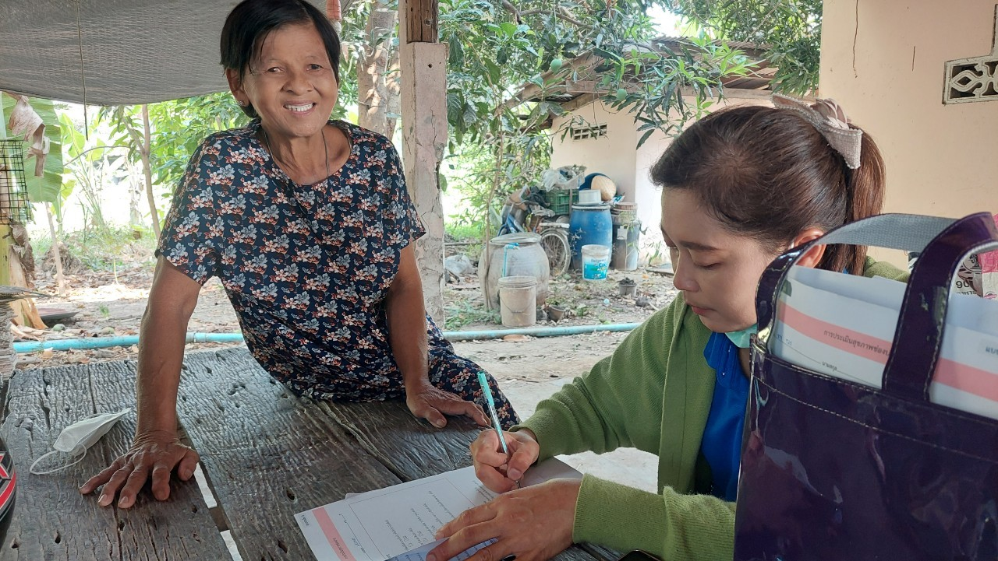
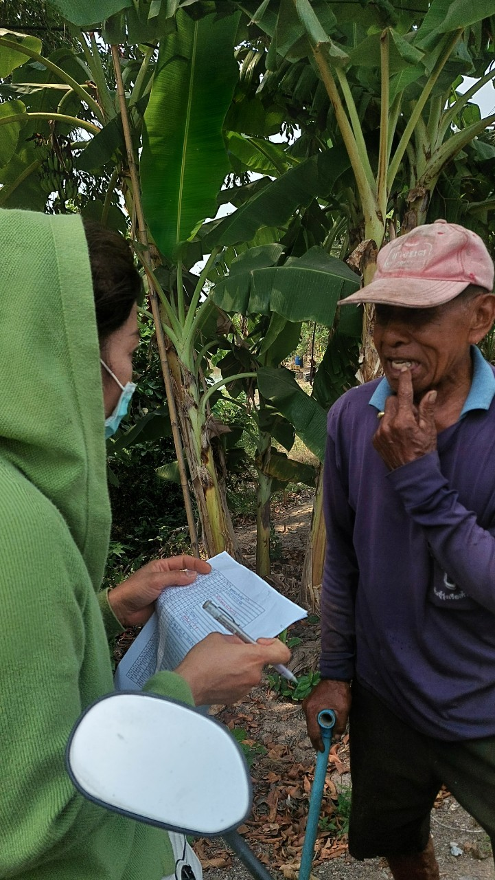
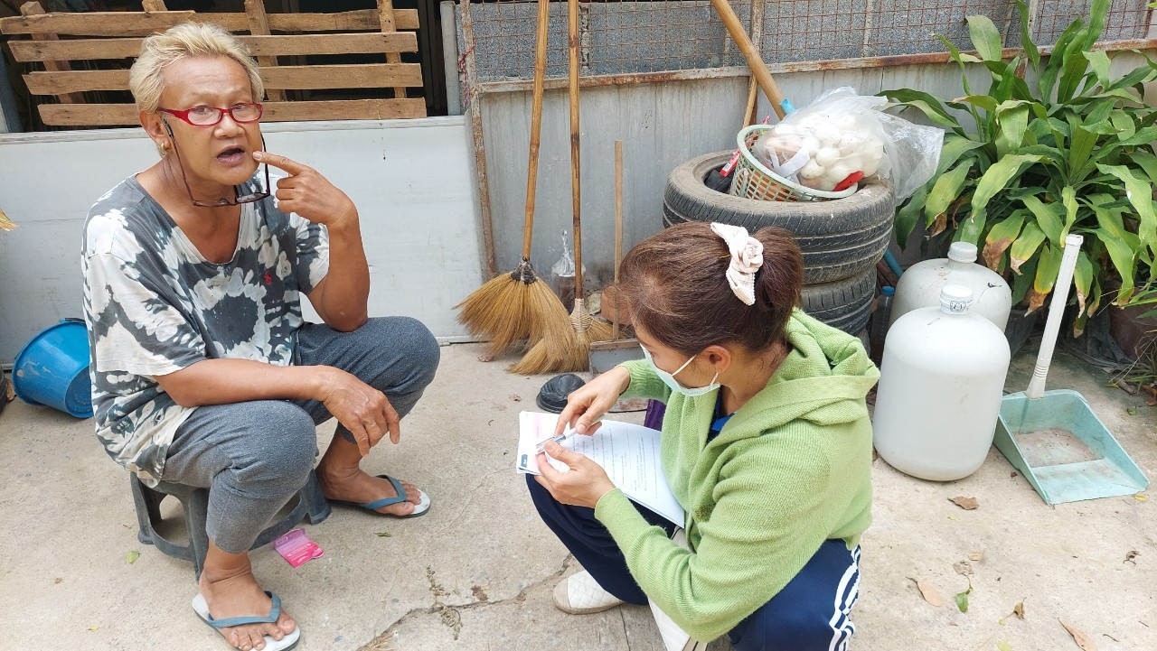
ภาพกิจกรรมงานเชิงรุก

Slide 14
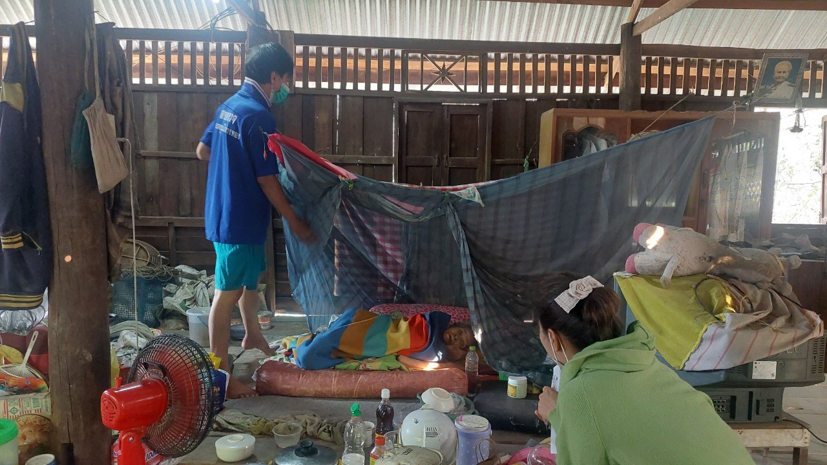
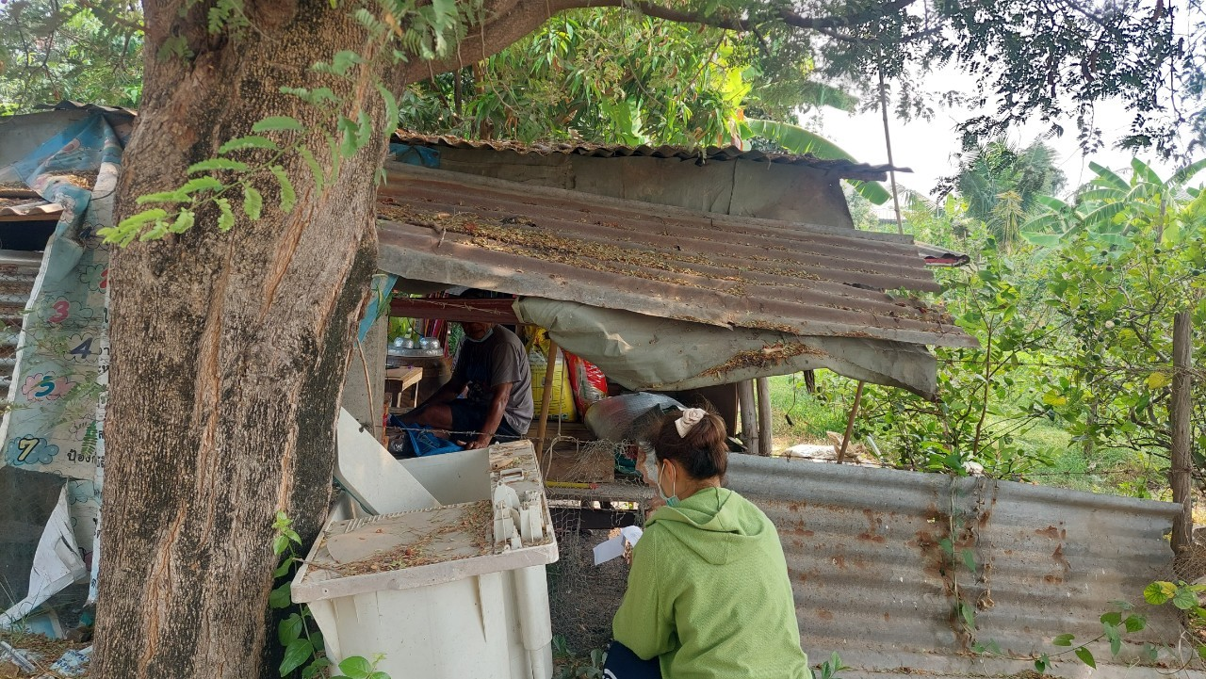
ภาพกิจกรรมงานเชิงรุก

Slide 15
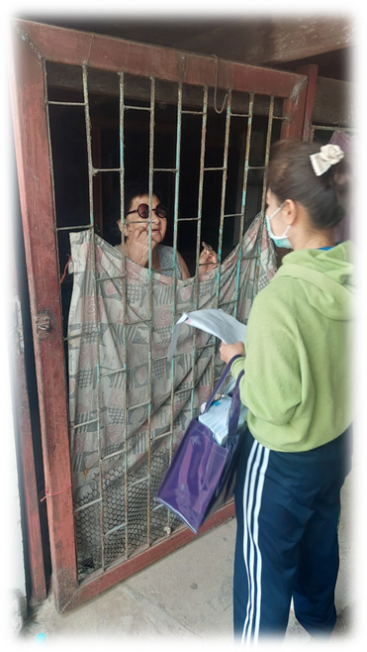
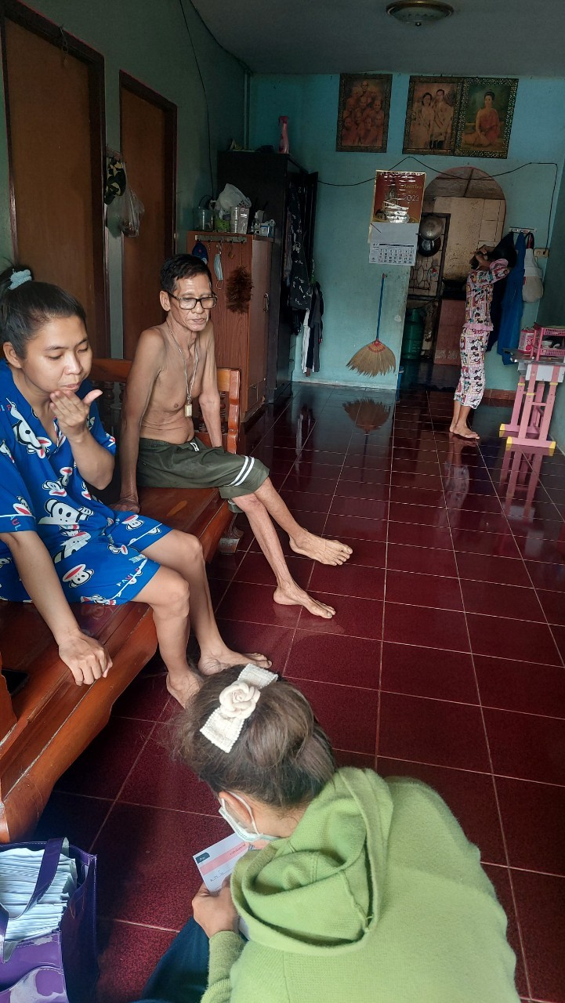
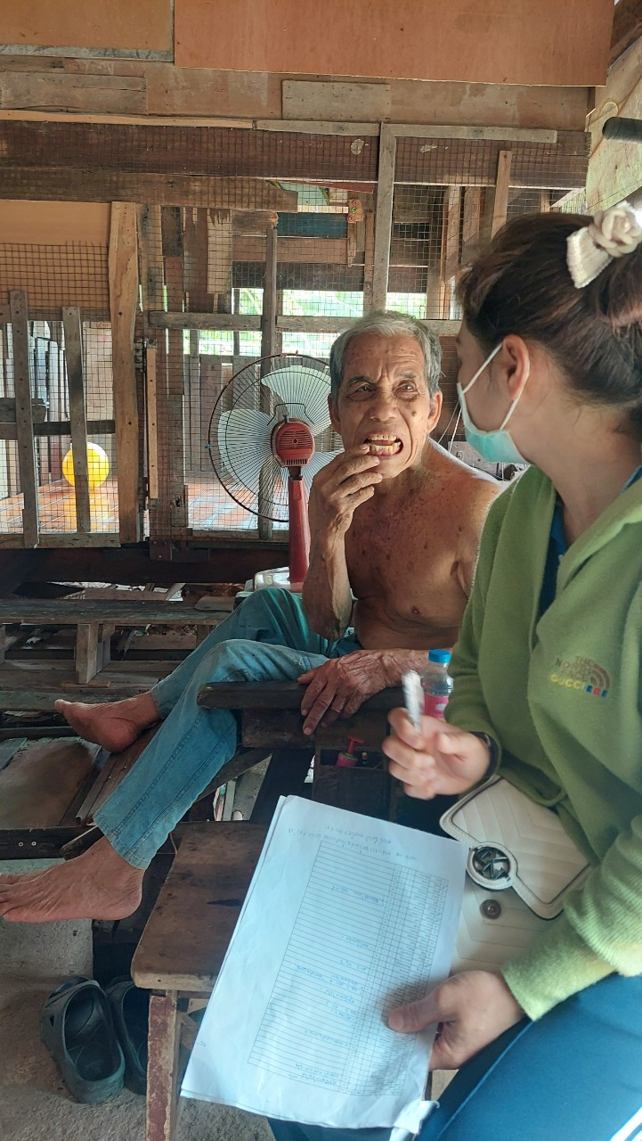
ภาพกิจกรรมงานเชิงรุก

Slide 16
รูปภาพน้อยแต่หัวใจเต็มร้อยในการทำงาน ขอบคุณค่ะ

